Slide 1
Теоретические основы венчурного инвестирования
Венчурные инвестиции
=
Инновационные проекты
+
Риск
Seed
Early-growth
Start-up
Expansion
Капитал венчурного фонда
Государственно-частный капитал
Неформальный
капитал
Корпоративный
капитал
3/12

Slide 2
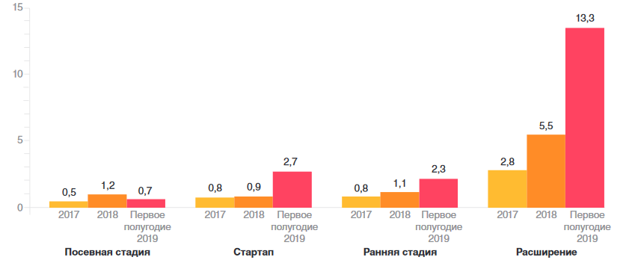
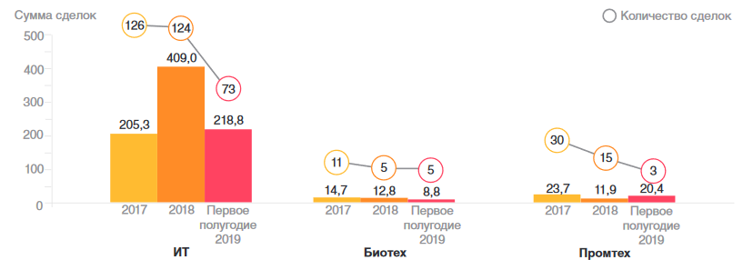
Состояние венчурного рынка в России
Объем PE и VC инвестиций
256
218
203
212
203
Объем млн. долл.
196
2645
Кол-во сделок, шт.
879
1043
818
1492
863
2013
2014
2015
2016
2017
2018
Годы
Рисунок 2. Средний размер сделки по стадиям развития проектов (млн долл.)
Рисунок 1. Динамика российского венчурного рынка
Рынок является небольшим в мировом масштабе, поэтому на нем велика волатильность.
На рынке преобладают крупные игроки (фонды, гос. корпорации).
Наиболее привлекательными для инвесторов остаются IT-технологии.
Рисунок 3. Распределение венчурных инвестиций по секторам (млн долл.)
4/12
Источник: : Обзор венчурной индустрии России за 2018 год и первое полугодие 2019 года. – [Электронный ресурс]. – Режим доступа: https://www.rvc.ru/upload/iblock/003/MoneyTree_2019_rus.pdf

Slide 3
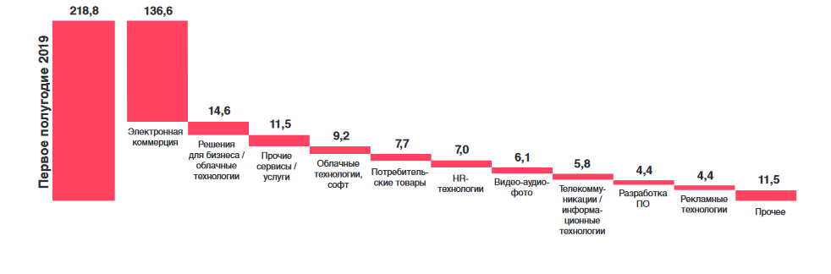
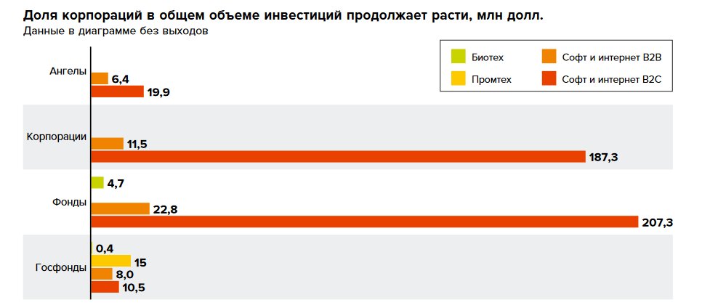
Состояние венчурного рынка в России
Рисунок 4. Распределение венчурных инвестиций по подсекторам IT-сегмента (млн долл.)
Рисунок 5. Структура инвесторов на венчурном рынке в 1 полугодии 2019 года, млн долл.
На рынке отсутствуют маркет-мейкеры, что снижает количество выходов. Показатель % выходов от числа входов в России в 2 раза ниже, чем в Америке.
В 2018 году в качестве одного из самых бурно развивающихся сегментов выделился FoodTech. Появились крупнейшие игроки в сегменте ресторанной доставки — «Яндекс.Еда» и группа Mail.ru, купившая сервисы Delivery Club и ZakaZaka.
Потолок выходов упирается в 5–6x EBITDA, в медицине – 7–8x EBITDA.
Источник: Венчурная Россия: Результаты I полугодия 2019 года. – [Электронный ресурс]. – Режим доступа: https://media.rbcdn.ru/media/reports/%D0%92%D0%B5%D0%BD%D1%87%D1%83%D1%80%D0%BD%D0%B0%D1%8F_%D0%A0%D0%BE%D1%81%D1%81%D0%B8%D1%8F_1%D0%9F%D0%932019.pdf
5/12

Slide 4
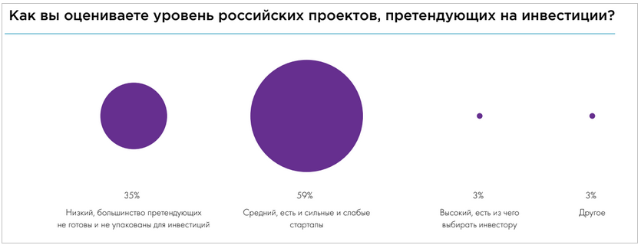
Состояние венчурного рынка в России
Чего не хватает проектам?
Валидная миссия
Приемлемый уровень риска
Масштабируемость стартапа
Синергетическая экспертиза
Рисунок 6. Оценка инвесторами качества российских проектов
Стартаперам необходимо уметь презентовать:
Описание команды
План на конкуренцию
Список конкурентов
Бизнес-план
6/12
Источник: Исследование российского рынка венчурных инвестиций 2019. – [Электронный ресурс]. – Режим доступа: https://drive.google.com/file/d/1BpXNU_-3f8_zEeL8tryyvOpv3AOF5UYY/view

Slide 5
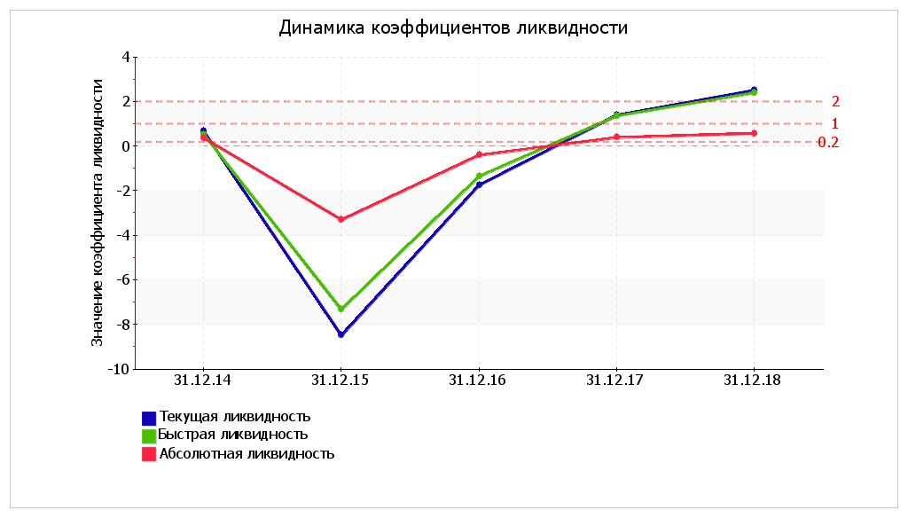
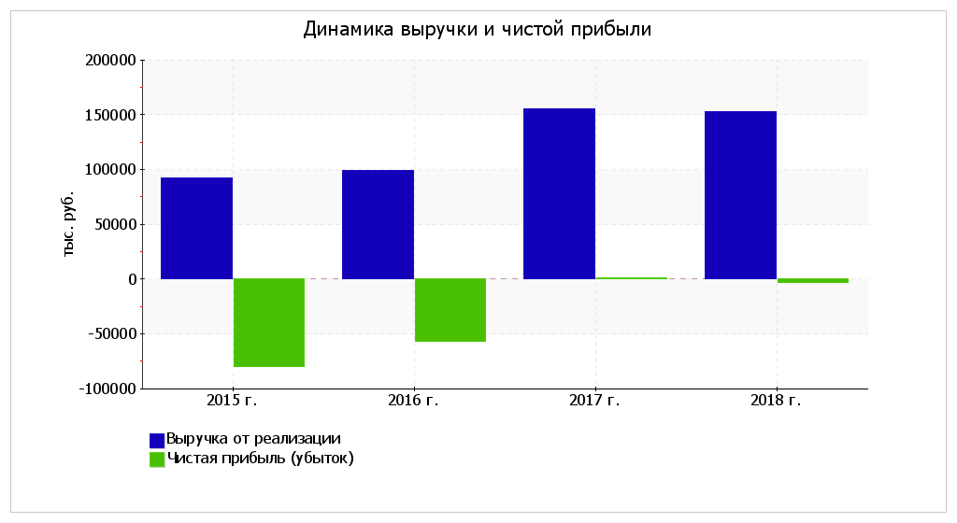
Анализ деятельности фонда Runa Capital
Способны ли российские проекты на хороший выход?
Придерживается соотношения отобранных проектов: 60% иностранных стартапов и 40% российских стартапов.
Анализ проекта «Дневник.ру»
Показатель | Значение показателя |  |  |  | Изменение за анализируемый период
 | в тыс. руб. |  | в % к валюте баланса |  | тыс. руб. | ± %
 | 31.12.2014 | 31.12.2018 | на 31.12.2014 | На 31.12.2018
Актив
1. Внеоборотные активы | 7 665 | 6 273 | 8,9 | 6,2 | -1 392 | -18,2
в том числе: | 2 940 | 314 | 3,4 | 0,3 | -2 626 | -89,3
основные средства
нематериальные активы | 4 512 | 2 754 | 5,2 | 2,7 | -1 758 | -39
2. Оборотные, всего | 78 346 | 95 448 | 91,1 | 93,8 | +17 102 | 21,8
в том числе: | 13 998 | 215 | 16,3 | 0,2 | -13 783 | -98,5
Запасы
дебиторская задолженность | 19 381 | 68 854 | 22,5 | 67,7 | +49 473 | +3,6 раза
денежные средства и краткосрочные финансовые вложения | 43 250 | 21 963 | 50,3 | 21,6 | -21 287 | -49,2
Пассив
1. Собственный капитал | -32 124 | 63 779 | -37,3 | 62,7 | +95 903 | ↑
2. Долгосрочные обязательства, всего | – | 36 | – | <0,1 | 36 | –
в том числе: | – | – | – | – | – | –
заемные средства
3. Краткосрочные обязательства*, всего | 118 135 | 37 906 | 137,3 | 37,3 | -80 229 | -67,9
в том числе: | 152 170 | – | 176,9 | – | -152 170 | -100
заемные средства
Валюта баланса | 86 011 | 101 721 | 100 | 100 | +15 710 | 18,3
Показатель | Значение показателя |  |  |  | Изменение
 | в тыс. руб. |  | в % к валюте баланса |  | тыс. руб. | ± %
 | 31.12.2014 | 31.12.2018 | на 31.12.2014 | на 31.12.2018
1. Чистые активы | -32 124 | 63 779 | -37,3 | 62,7 | +95 903 | ↑
2. Уставный капитал | 300 | 300 | 0,3 | 0,3 | – | –
3. Превышение чистых активов над уставным капиталом (стр.1-стр.2) | -32 424 | 63 479 | -37,7 | 62,4 | +95 903 | ↑
7/12

Slide 6

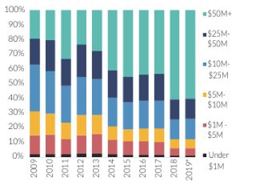
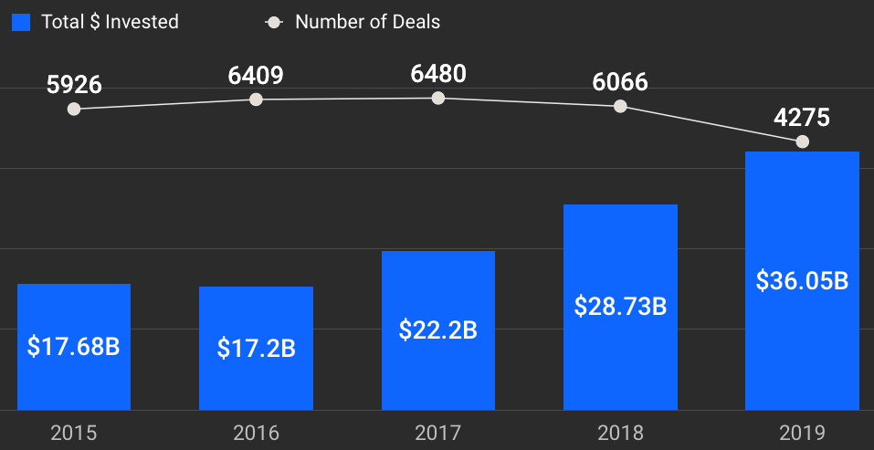
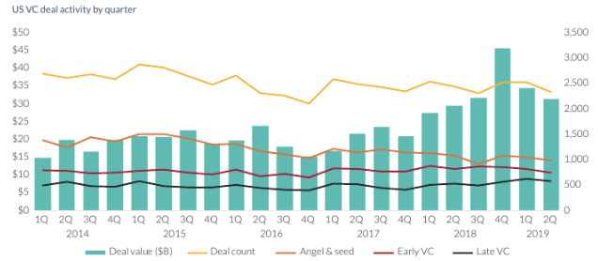
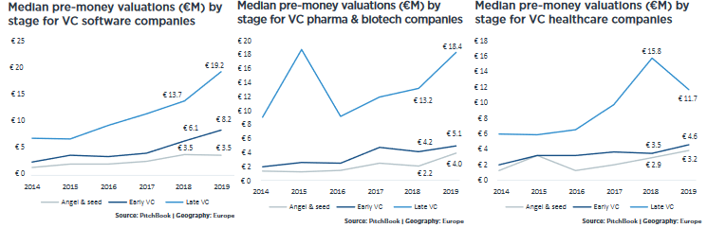
Особенности венчурного инвестирования в США и Европе
США
Европа
Особенности:
Особенности:
Развитый рынок, высокий спрос
Большое влияние государства
Источник: Venture Monitor 2Q 2019. – [Electronic resource]. – URL: https://nvca.org/wp-content/uploads/2019/08/2Q_2019_PitchBook_NVCA_Venture_Monitor.pdf
Инвестиции в высокотехнологичные проекты
Диверсифицированный выбор проектов
Источник:
Широкая венчурная экосистема (бизнес-инкубаторы, гранты и пр.)
Участие капитала кредитных организаций
Источник: European VC Valuations Report 2019. – [Electronic resource]. – URL: https://static1.squarespace.com/static/5b13b8bf45776ec728800d98/t/5e6a69700b2aef0082633741/1584032122053/PitchBook_2019_Annual_European_VC_Valuations_Report.pdf
Рисунок 7. Динамика величины венчурных инвестиций в США
Рисунок 8. Динамика европейского венчурного рынка (2015-2019 гг.)
Доминирование крупных инвестиций
Долгосрочный анализ перед заключением сделки
Инвестирование на ранних стадиях с высоким риском
Инвестиции на поздних стадиях
Отсутствие законодательных ограничений для игроков
Рисунок 7. Динамика рынка в разрезе стадий инвестирования
Рисунок 9. Динамика рынка в разрезе стадий инвестирования
8/12

Slide 7

Целесообразность развития венчурных инвестиций
$y=509757,1283+3,4615$х1
Показатель | Значение
Множественный R | 0,878353619
R-квадрат | 0,771505079
Нормированный R-квадрат | 0,725806095
Стандартная ошибка | 105283,8142
F_{факт} (16,88232) > F_{крит} (6,61) -> регрессор обладает способностью объяснять значения эндогенной переменной.
Рисунок 10. Диаграмма рассеяния данных
Объем венчурных фондов в 2021 году составит 333 326 млн рублей. Величина расходов на НИОКР - 1663565,077 млн рублей.
9/12
Рисунок 11. Прогноз объема венчурных фондов к 2021 году

Slide 8
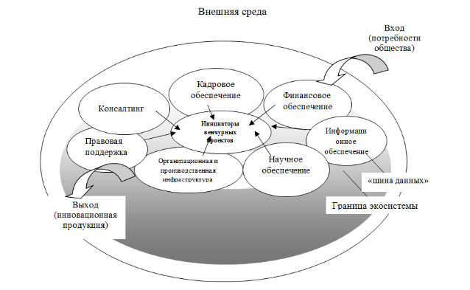
Пути совершенствования венчурной экосистемы РФ
КАК ДОЛЖНО БЫТЬ В ОБЩЕМ ВИДЕ
Как сейчас в России?
Рисунок 11. Общая схема венчурной экосистемы
Предложение капитала для инновационных компаний
Предложение проектов реципиентами
Рынки сбыта инновационной продукции
Внешняя среда деятельности участников
Источник: Богуславский И. В., Угнич Е. А. Развитие венчурной экосистемы: роль организационной культуры // Науковедение. - №2. – 2014. – С. 4.
10/12

Slide 9
Пути совершенствования венчурной экосистемы РФ
Изменение характера государственной поддержки
1
Поддержка через гарантийные договоры-обязательства
Повышение конкуренции во всех сферах и на всех уровнях
1
Развитие института «бизнес-ангелов»
Налаживание единой политики по отношению ко всем инновационным структурам
1
Проведение мероприятий, повышающих инновационную активность граждан:
Дифференцированное налогообложение инновационных компаний;
Понижение ставки единого социального налога для ИТ-компаний;
Проработка форм защиты собственности.
1
Совершенствование законодательства в сфере VC
11/12

Slide 10
Выводы и предложения
Венчурное инвестирование – качественный инструмент повышения экономического роста в России.
Венчурный рынок в России продолжает эволюционировать. Объем венчурных фондов в 2021 году способен вырасти до 333 326 млн рублей.
Прямое влияние объема венчурных фондов на инновационность экономики доказано на эконометрической модели.
Российский венчурный рынок наиболее схож с европейским, что дает базу решений многих проблем рынка.
Основная проблема - маленькое количество выходов, что требует развития инфраструктуры венчурного рынка.
На примере рынков США и Европы видно, что законодательная база должна реализовывать потенциал участников, а не сковывать их возможности.
12/12

